Slide 1
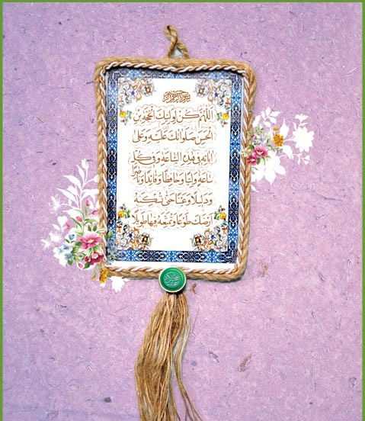
Becoming a perfect human being
انسان کامل و رسیدن به کمال
Lesson 4
Self Maintenance
جلاء النفس

Slide 2
Becoming a perfect human being
انسان کامل و رسیدن به کمال
Purification
تزکیه
Self-Building
خودسازی
Elevating to higher ranks
ارتقاء
Self Recognition
معرفة النفس
Self Cleansing
تخلیة النفس
Self Refinement
تهذیب النفس
Self Maintenance
جلاء النفس

Slide 3
Self Maintenance (جلاء النفس)
Definition: To keep ourselves in the highest status
In order to achieve self maintenance, we must avoid the following:
Notes:
Replace “In order to…” with “Obtain”

Slide 4
Self Maintenance (جلاء النفس)
We must refrain from:
1. Arrogance (الغرور)
الامام علي : سكر الغفلة والغرور أبعد إفاقة من سكر الخمور غرر الحكم : 5973
Imam Ali: Intoxicant of vanity and negligence are far beyond the intoxicant of alcohol
2. Anger (الغضب)
الامام علي : إياك والغضب ، فأوله جنون وآخره ندم غرر الحكم : 2635

Slide 5
Self Maintenance (جلاء النفس)
3.Negligence (الغفله)
الامام علي : ويل لمن غلبت عليه الغفلة ، فنسي الرحلة ولم يستعد غرر الحكم :10088
4. Exaggeration (الغلو)
رسول الله : لاترفعوني فوق حقي فإن الله تعالي اتخذني عبدا قبل أن يتخذني نبيا
5. Grudge (الغل)
الامام علي : الغل يحبط الحسنات

Slide 6
Self Maintenance (جلاء النفس)
We must observe the following:
1. Control our Actions by thinking before you act or speak(المراقبه)
الامام علي : اجعل من نفسك علي نفسك رقيبا واجعل لاخرتك من دنياك نصيبا (غرر الحكم : 2429)
Imam Ali: Mark of yourself for yourself sergeants and Mark of the Hereafter for worldly share

Slide 7
Self Maintenance (جلاء النفس)
Hadith (المراقبه):
الامام علي : رحم الله امرءا راقب ربه وتنكب ذنبه وكابر هواه ، وكذب مناه ، امرءأزم نفسه من التقوي بزمام ... دايم الفكر ،طويل السهر ، عزوفا عن الدنيا ... قد وقر قلبه ذكر المعاد ، وطوي مهاده ، وهجر وساده منتصباعلي أطرافه ... خشوع في السر لربه ،لدمعه صبيب ولقلبه وجيب ... راضيا بالكفاف من أمره ، يظهر دون ما يكتم ، ويكتفي بأقل مما يعلم
البحار : ص 349/ 30

Slide 8
Self Maintenance (جلاء النفس)
2. Be awake during the time of action (تنبیه/بیداری)
3. Account after action {being responsible of our action}(المحاسبه)
الامام علي : حاسبوا أنفسكم بأعمالها ،وطالبوها بأداء المفروض عليها ، والاخذ من فنائها لبقائها ، وتزودوا وتأهبوا قبل أن تبعثوا (غرر الحكم : 4934، 6794)
Imam Ali: Be accountable to yourself for your actions, and demand that soul should perform it, and taking from her for its survival, and equipped themselves and discipline before the hereafter
الامام علي : من حاسب نفسه وقف علي عيوبه ، وأحاط بذنوبه ، واستقال الذنوب ،وأصلح العيوب (غرر الحكم : 8080، 8927، 4656)
Imam Ali: The one who takes account of himself will have control of his mistakes, so he makes less mistakes the next day.

